Slide 1
Организационно-массовая работа по экологическому воспитанию г.о.г. Бор
Автор: Дунаева Наталья Леонидовна,
методист МАУ ДО ЦДЮТЭ
г.Бор
2021

Slide 2
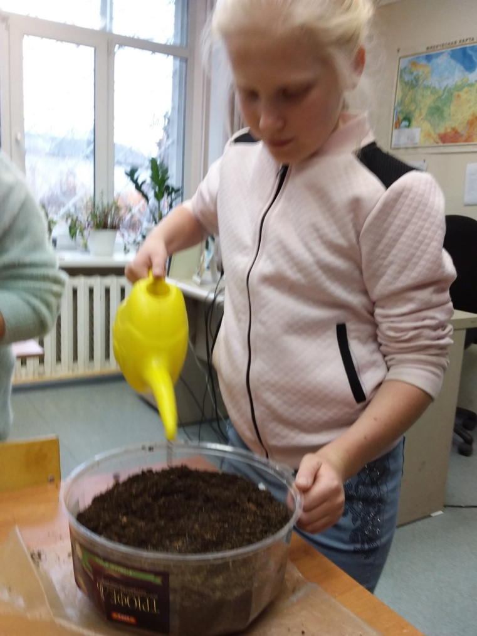
Цель экологического образования и воспитания
Главная цель экологического образования и воспитания – становление экологической культуры личности и общества посредством освоения практического и духовного опыта взаимодействия человечества с природой

Slide 3
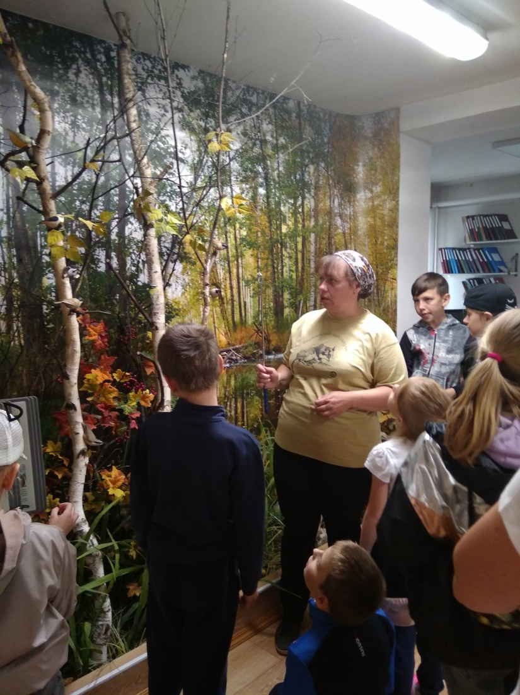
Актуальность
Обострение экологической проблемы в стране и мире диктует необходимость интенсивной просветительской работы по формированию у детей экологического сознания, культуры природопользования. Наши дети экологически не воспитаны, т .е. не у всех появляется доброжелательное отношение к живым существам, объектам природы, не у всех достаточен запас знаний об окружающей нас природе, они потребительски относятся к ней.

Slide 4
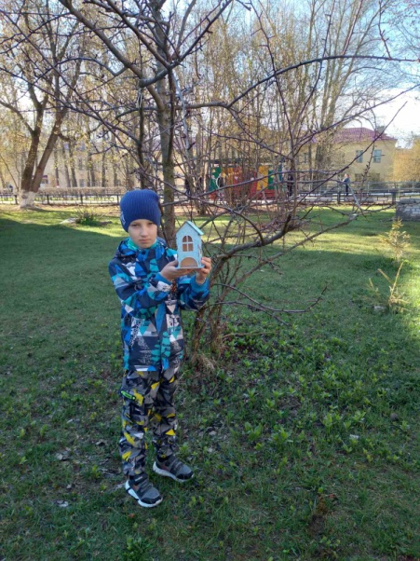
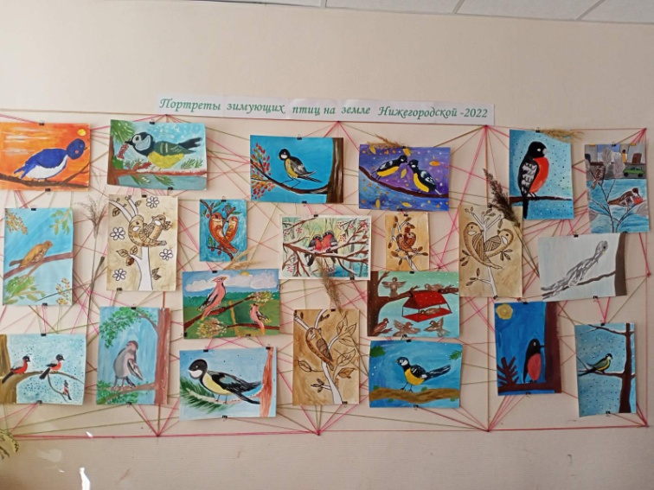
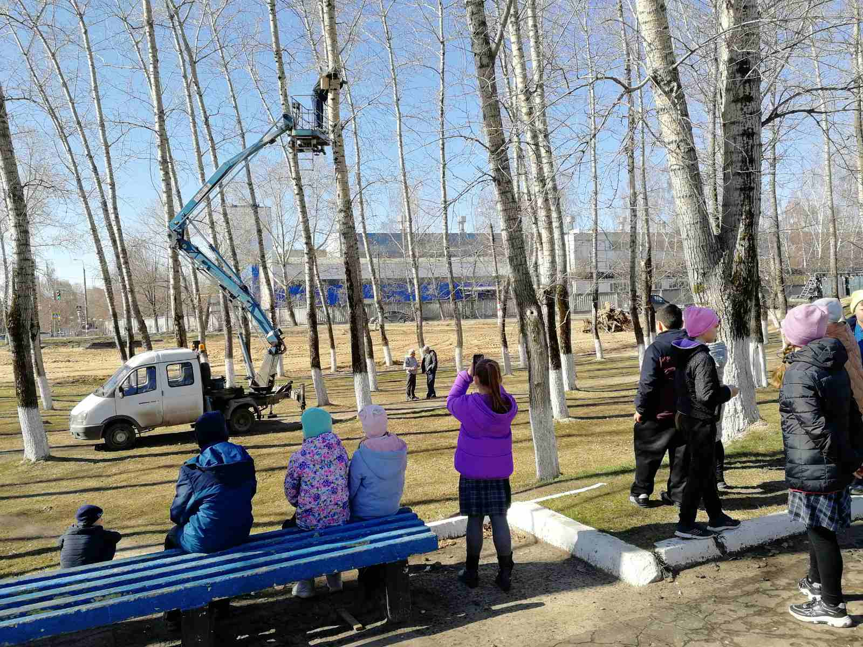
Муниципальные экологические акции
Акция «Покормите птиц зимой» (07.11.2021-20.03.2022)
Птица года
Животное года
Операция «Встречай с любовью птичьи стаи»

Slide 5
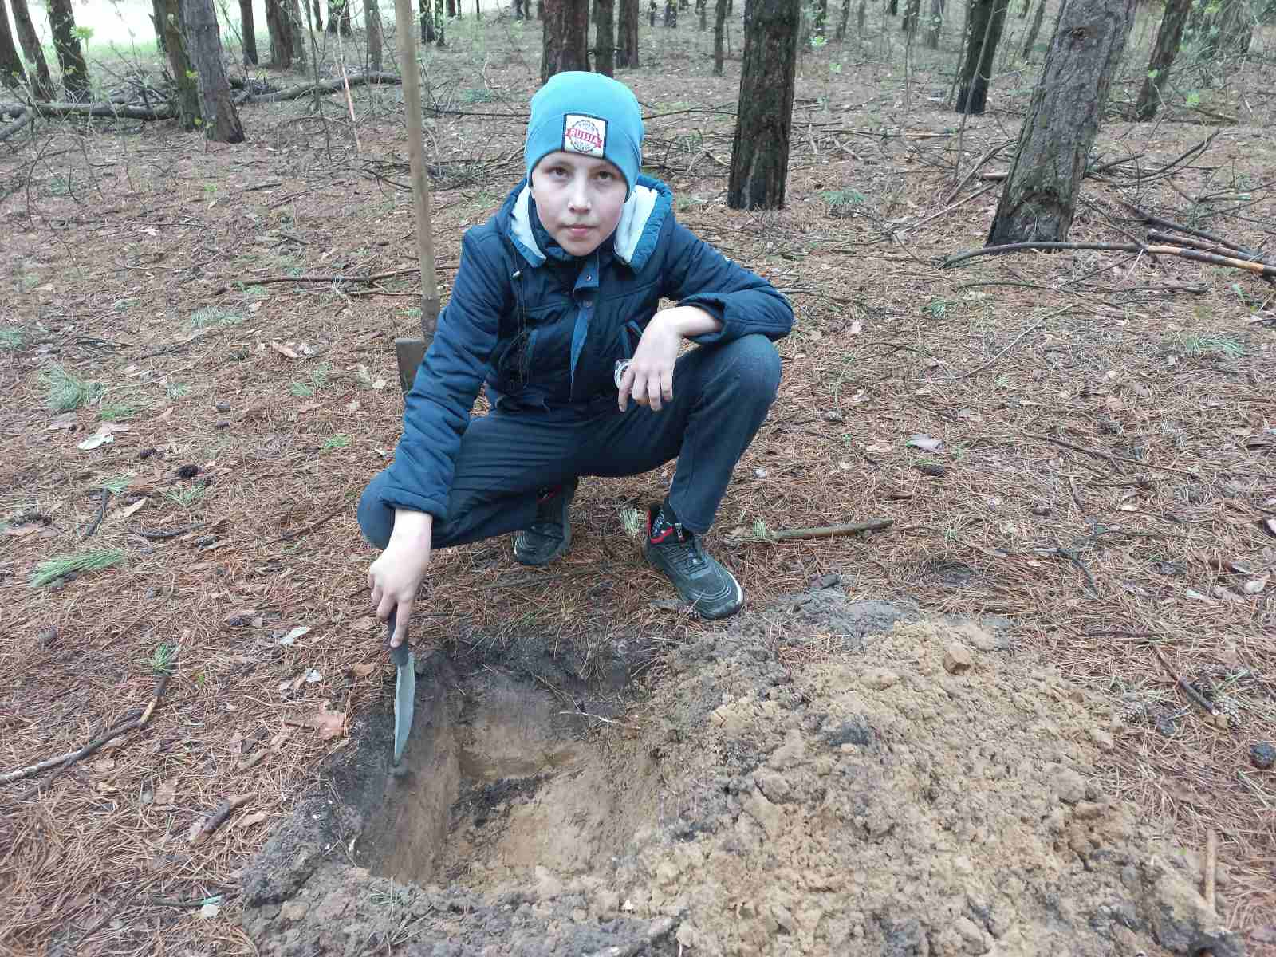
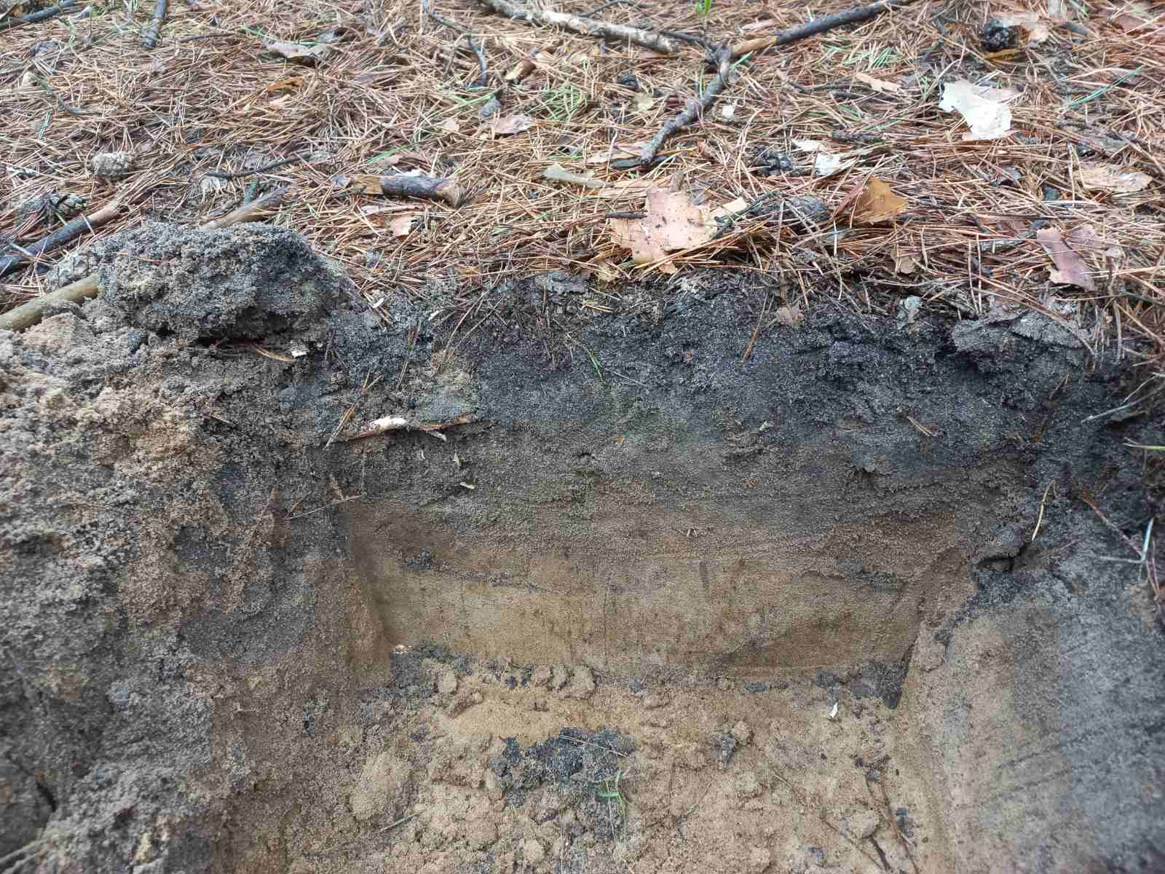
Мероприятия проводимые
ГБУДО ЦРТДиЮ НО
Областной конкурс проектных работ «Экологическая мозаика» (сентябрь- декабрь)
Областной конкурс исследовательских и проектных работ "Юный исследователь" (ноябрь-апрель)
Областной конкурс исследовательских и проектных работ «Экологический патруль» (сентябрь-май)

Slide 6
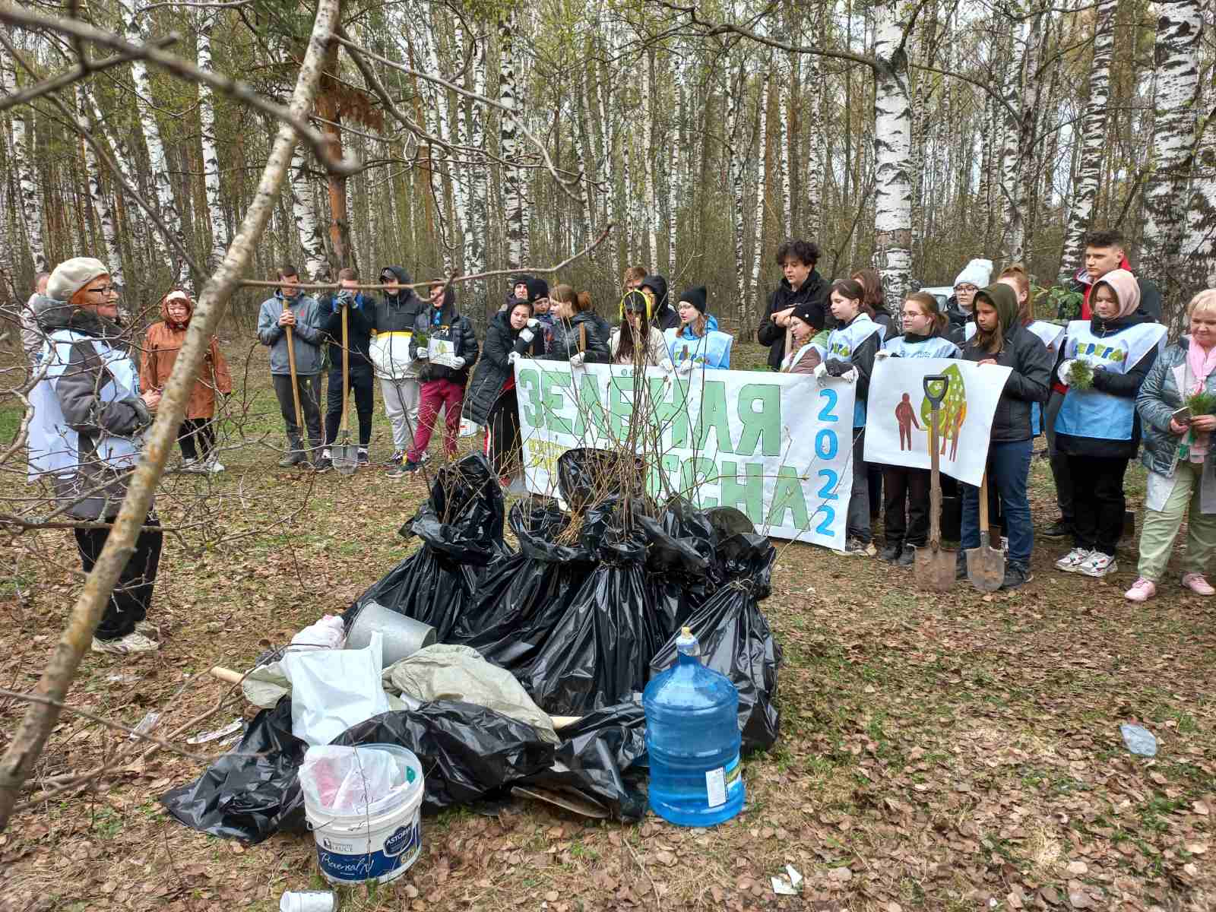
Всероссийские мероприятия
Экологический субботник «Зелёная весна»
«День леса»
«День земли»
«День эколога в России»
Экологический диктант
«Экологический патруль»
Проект «Эколята»

Slide 7
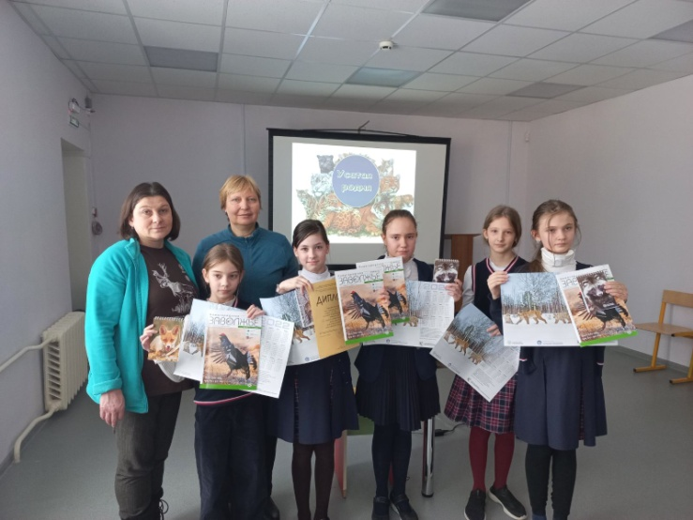
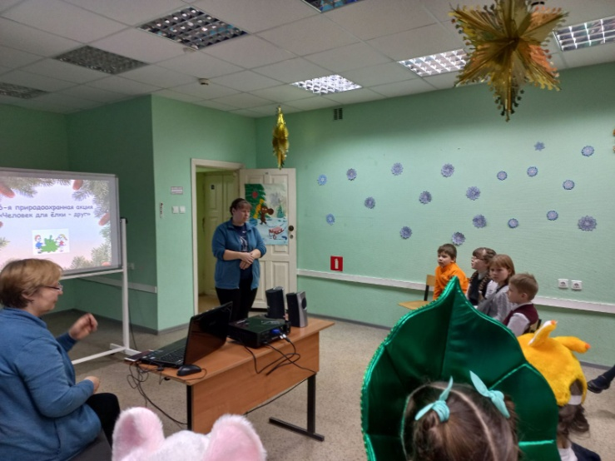
Мероприятия совместные с заповедником «Керженский»
10 ноября 2022г.–
«Синичкин день»
15 декабря 2022г.–
«Человек для ёлки друг»
12 января 2023г.–
День заповедников России
6 апреля 2023г. –
«День птиц»
27 апреля 2023г. –
«Марш парков»
9 февраля 2022г. – «Животное года» (заяц)
12

Slide 8
Актуальные мероприятия на 20 сентября
Межрегиональный интеллектуальный конкурс «Самое синее в мире…» (заявки до 25 сентября) 7-10 класс
Конкурс «Лучший эковолонтёрский отряд» (с 1 сентября по 31 декабря)
Всероссийский урок «Эколята – молодые защитники (с 5 сентября по 15 октября) ОТЧЁТ ДО 1 НОЯБРЯ!!!
Всероссийский урок тигра- (с 15 августа до 5 октября) ОТЧЁТ ДО 15 ОКТЯБРЯ!!!

Slide 9
Заключение
Экологическим образованием и воспитанием человека необходимо заниматься с раннего детства. Экологическая культура – одна из составляющих культуры человека, обязательное условие обеспечения экологической безопасности не только нашего родного города и прилегающей территории, но и всей страны в целом.
«Охраняйте природу! Она не имеет ни кулака, ни зуба, чтобы защищаться от недугов. Её сокровища вверены нашей совести, справедливости, уму и благородству»
Л.Леонов

Slide 10
Общая информация
Полезные ссылки:
https://sportbor.ru/ - официальный сайт Центра
https://vk.com/centerbor - страница Центра в VK
https://vk.com/club201991049 - группа в VK Экологическое образование ОУ г.о.г. Бор
Наш адрес:
г.Бор, улица Вали Котика, дом 7.
Контакты:
tur.center.bor@mail.ru – электронная почта
8 (83159) 6-54-90, 8 (83159) 6-51-43
Дунаева Наталья Леонидовна – методист 89524671992

